Slide 1
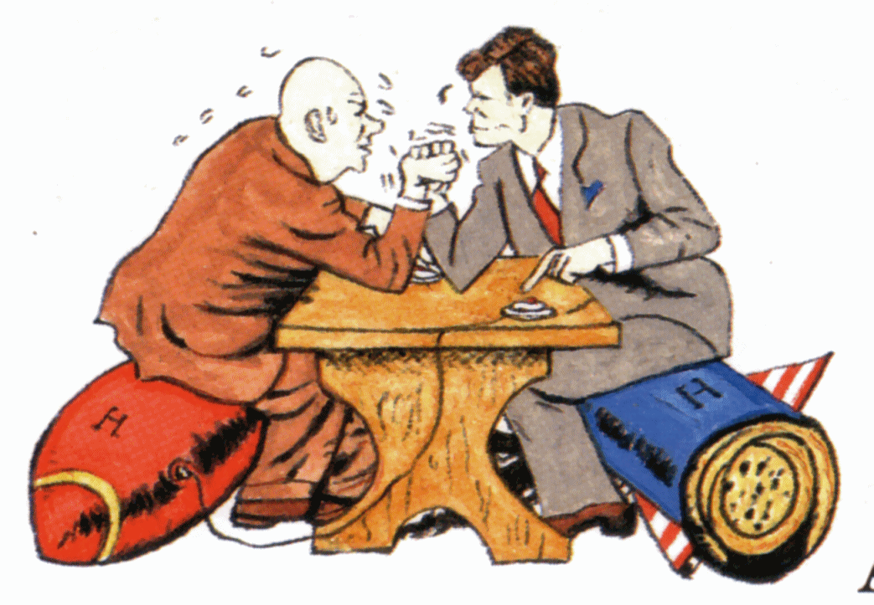
Oboroževalna tekma v času hladne vojne ( OROŽJE )

Slide 2
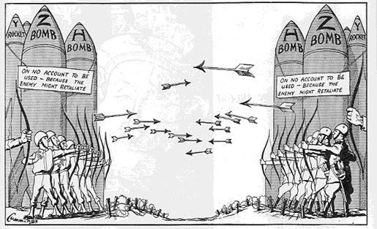

Slide 3
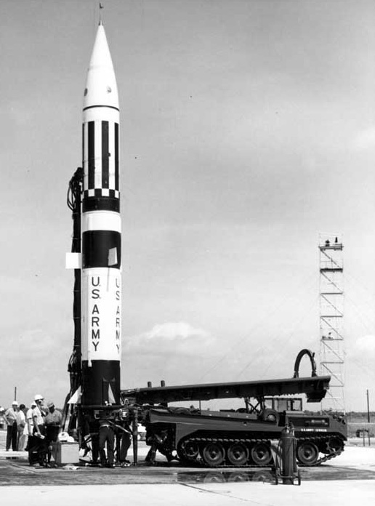
ZDA | Orožje | SZ
432 | Strateški bombniki | 135
656 | Podmorniške rakete | 784
1054 | Medcelinske rakete | 1618

Slide 4
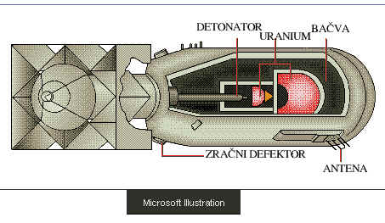
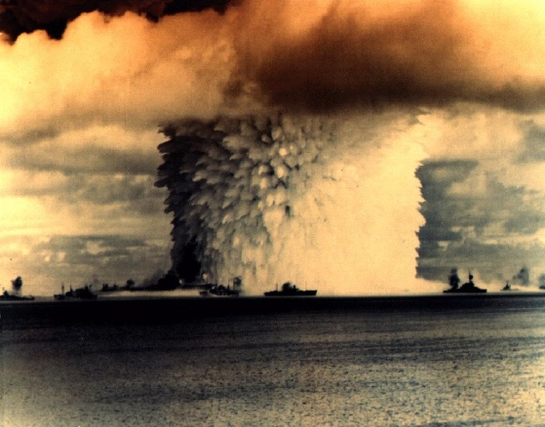
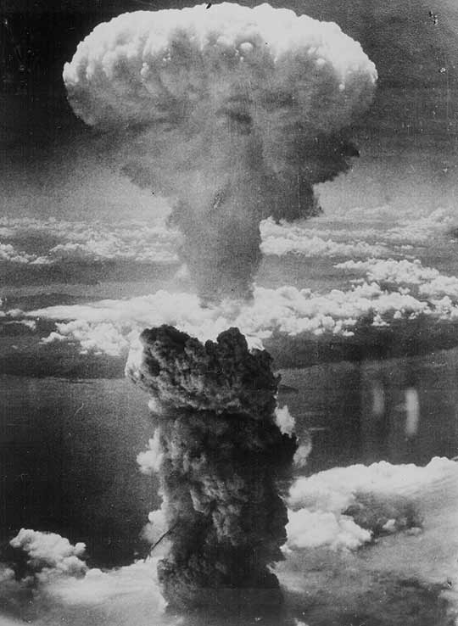
Atomska bomba

Slide 5
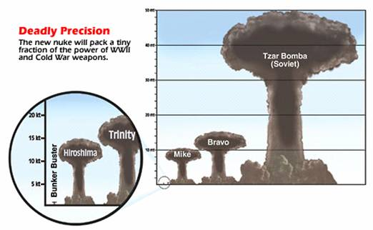
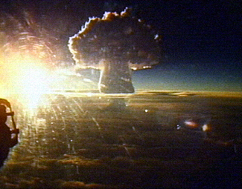
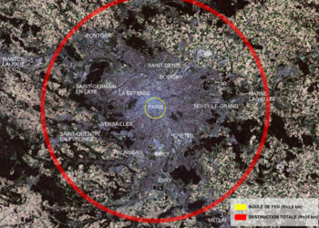
Vodikova bomba

Slide 6
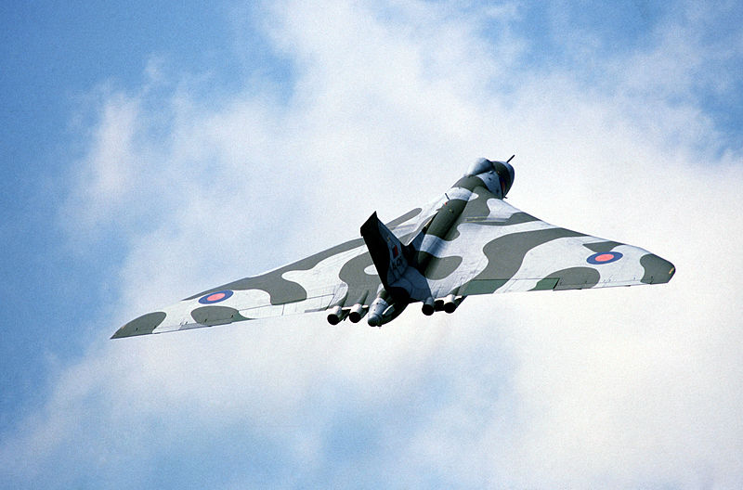
Strateški bombniki
Avro Vulcan (cca. 10.500 kg)
B-36 Peacemaker (cca. 36.000 kg)
B-47 Stratojet
B-50 Superfortress
B-52 Stratofortress (cca. 30.000 kg)
B-58 Hustler (cca. 9700 kg)
Dassault Mirage IV (cca. 1500 kg)
FB-111A letalo prirejeno za prenos atomskega orožja, izpeljanka F-111 'Aardvark'a
Handley Page Victor
Mjasiščev M-4 (cca. 26.500 kg)
Tupoljev Tu-4, kopija bombnika B-29 Superfortress
Tupoljev Tu-16 (cca. 10.000 kg)
Tupoljev Tu-95 (cca. 16.500 kg)
Tupoljev Tu-22M
Vickers Valiant
Xian H-6 (Licenčna kopija letala Tupoljev Tu-16)

Slide 7
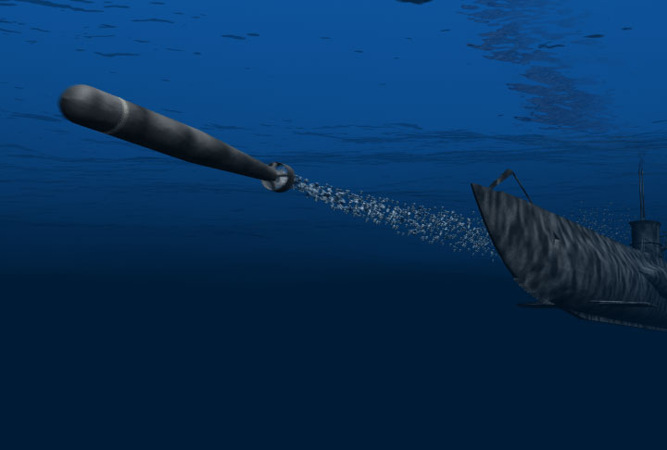
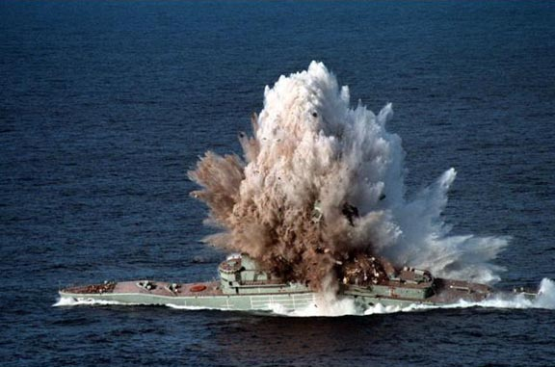
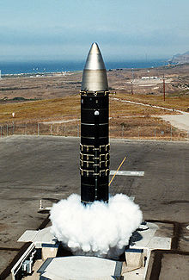
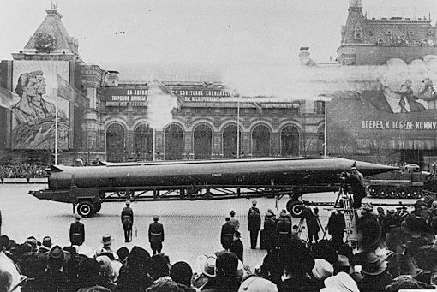
Podmorniške rakete
Medcelinske rakete

Slide 8
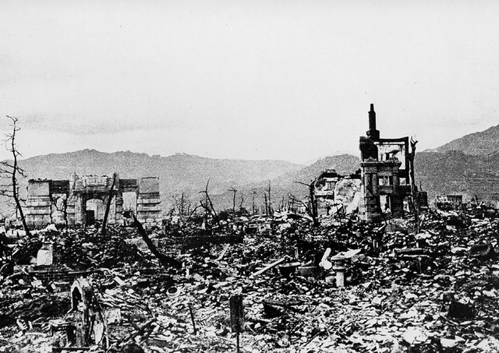
Posledice

Slide 9
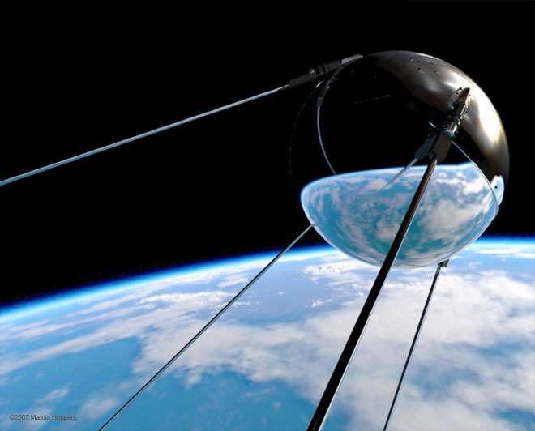
WIRI
Razpotnik, Jelka: Raziskujem preteklost 9: Učbenik za zgodovino za 9. razred osnovne šole, - 2. Natis. – Ljubljana : Rokus, 2005
SVETOVNA zgodovina : enciklopedija za vedoželjne / (prevod Irena Trenc Frelih … et al. ). – Ljubljana : Prešernova družba, 2006
Dolenc Evrin: Zgodovina 4: Učbenik za 4. letnik gimnazije
http://sl.wikipedia.org/wiki/Strate%C5%A1ki_bombnik (26. 5. 2012 ob 17:30)
http://sl.wikipedia.org/wiki/Medcelinska_balisti%C4%8Dna_raketa (26. 5. 2012 ob 17:40)
http://www.google.si/url?sa=t&rct=j&q=&esrc=s&source=web&cd=1&sqi=2&ved=0CEYQFjAA&url=http%3A%2F%2Fdijaski.net%2Fget%2Fzgo_ref_hladna_vojna_04__povzetek.doc&ei=cqXET8v0NOqA4gT7lvSMCg&usg=AFQjCNGUFnpRvBFO74lQ3JpRN312a3XnGw&sig2=zHkDW903IODjxiD8PR2mIA (26. 5. 2012 ob 17:45)
http://sl.wikipedia.org/wiki/Vodikova_bomba (26. 5. 2012 ob 17:50)

